Slide 1

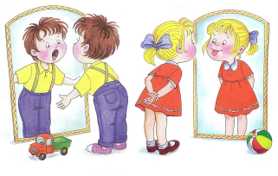

Логопедиялық білім алатын оқушылар туралы
2022-2023 оқу
жылындағы жылдық есебі
Notes:
Этот шаблон можно использовать как начальный файл для представления учебных материалов группе слушателей.
Разделы
Для добавления разделов щелкните слайд правой кнопкой мыши. Разделы позволяют упорядочить слайды и организовать совместную работу нескольких авторов.
Заметки
Используйте раздел заметок для размещения заметок докладчика или дополнительных сведений для аудитории. Во время воспроизведения презентации эти заметки отображаются в представлении презентации.
Обращайте внимание на размер шрифта (важно обеспечить различимость при ослабленном зрении, видеосъемке и чтении с экрана)
Сочетаемые цвета
Обратите особое внимание на графики, диаграммы и надписи.
Учтите, что печать будет выполняться в черно-белом режиме или в оттенках серого. Выполните пробную печать, чтобы убедиться в сохранении разницы между цветами при печати в черно-белом режиме или в оттенках серого.
Диаграммы, таблицы и графики
Не усложняйте восприятие: по возможности используйте согласованные, простые стили и цвета.
Снабдите все диаграммы и таблицы подписями.

Slide 2
Логопедиялық білім алатын оқушылар туралы 2022-2023 оқу жылындағы жылдық мәлімет
Оқу жылының 1-15 қыркүйек аралығында зерттеу-зерделеу жұмыстары жүргізілді.Бастауыш сынып мұғалімдерімен және ата-аналарымен түсіндіру жұмыстарын жүргізіп,қалалық ПМПК орталығына жолдамаға жіберілді.
I жарты жылдық бойынша жалпы 46 оқушы қабылданды. Түзету- дамыту жұмыстары жүргізіліп, нәтижесінде I жарты жылдықта 14 бала нәтижемен логопункттен босатылды.Қалған 32 бала келесі жарты жылдыққа қалдырылды.
II жарты жылдық оқу жылының бастамасымен зерттеу-зерделеу жұмыстары жүргізілді. Қалалық ПМПК орталығына жолдамаға жіберілді.Нәтижесінде 18 оқушы қалалық ПМПК орталығынан жолдамамен келіп, логопунктке қабылданды. Сонымен ІІ жарты жылдықта 50 оқушымен жұмыс жүргізілді. Атап айтсақ , дислалия- 6 , дизартрия - 25 , тұтықпа – 7, ОНР-12, оқушы. ІІІ тоқсан сонында 1 оқушы Маханбетжан Алисұлтан басқа мектепке ауысуына байланысты түзету-дамыту сабағынан босатылды.
Түзету –дамыту жұмыстарының нәтижесінде II жарты жылдықта 19 оқушы оң нәтижемен логопункттен босатылды. Қалған оқушылармен келесі жаңа оқу жылында жұмыс қайта жалғастырылатын болады.
Notes:
Дайте краткий обзор презентации. Опишите главную суть презентации и обоснуйте ее важность.
Представьте каждую из основных тем.
Чтобы предоставить слушателям ориентир, можно можете повторять этот обзорный слайд в ходе презентации, выделяя тему, которая будет обсуждаться далее.

Slide 3

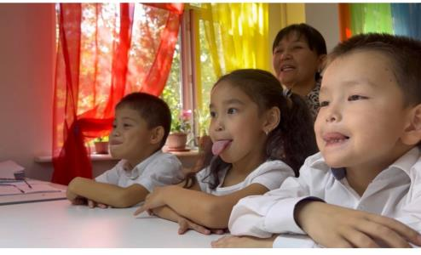


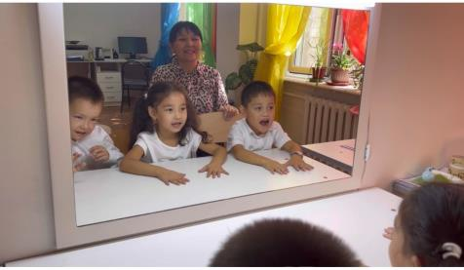
Логопедтің жұмысы барысынан үзінді
Notes:
Это другой параметр для обзорных слайдов, использующих переходы.

Slide 4
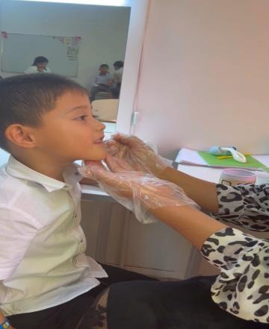

Оқушылармен тіл дамыту сабақтары және қандай дыбыстарды дұрыс айта алмайтынын тексере отырып, түзету-дамыту сабақтары жүргізілді.Атап айтсам, ұсақ моторикамен жұмыс,дыбысқа байланысты тақпақтар,жұмбақтар, жаңылтпаштар,өмірге бейім болу үшін түстермен жұмыс,жыл мезгілдері,суреттермен жұмыс,логикалық тапсырмалар, кеңістікті бағдарлау, ойлау, есте сақтау,танымдық қабілетін дамыту мақсатында сабақтар жүргізілді.

Slide 5
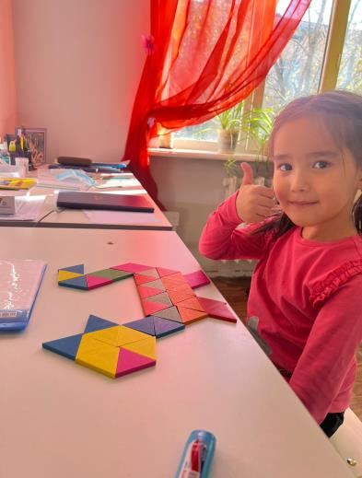
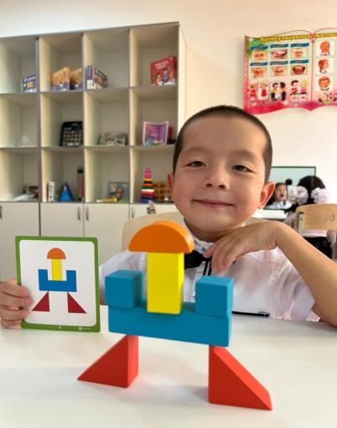


Slide 6
Логопедиялық білім алатын оқушылардын
Жылдық мониторингі

Slide 7
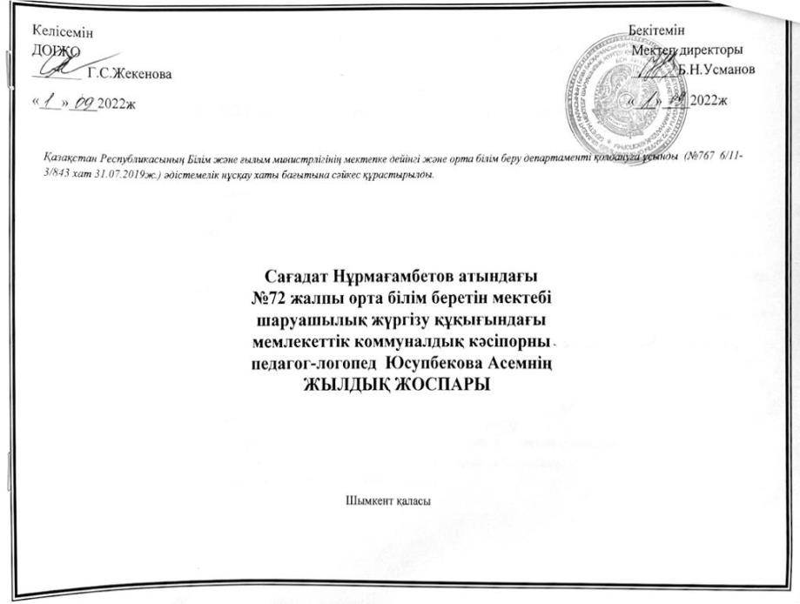

Slide 8
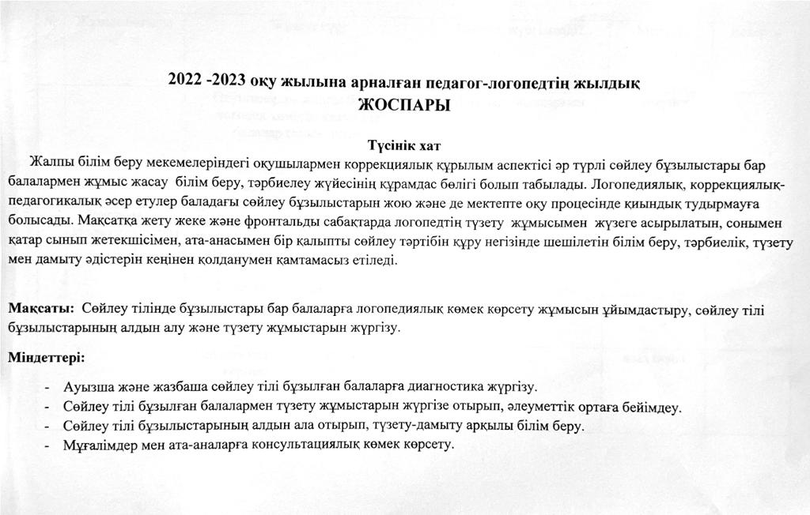

Slide 9
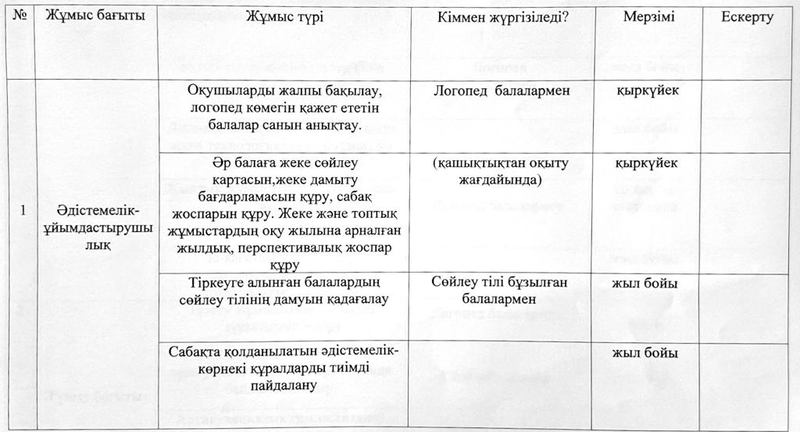

Slide 10
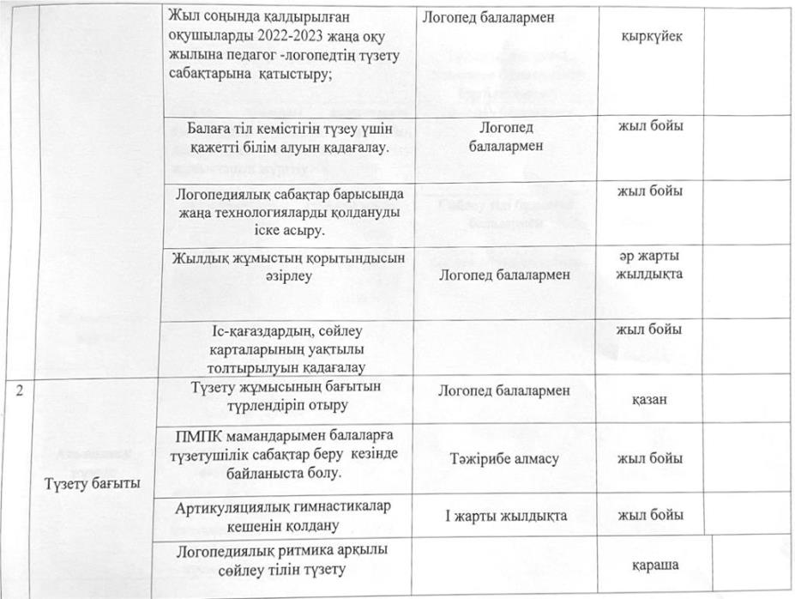

Slide 11
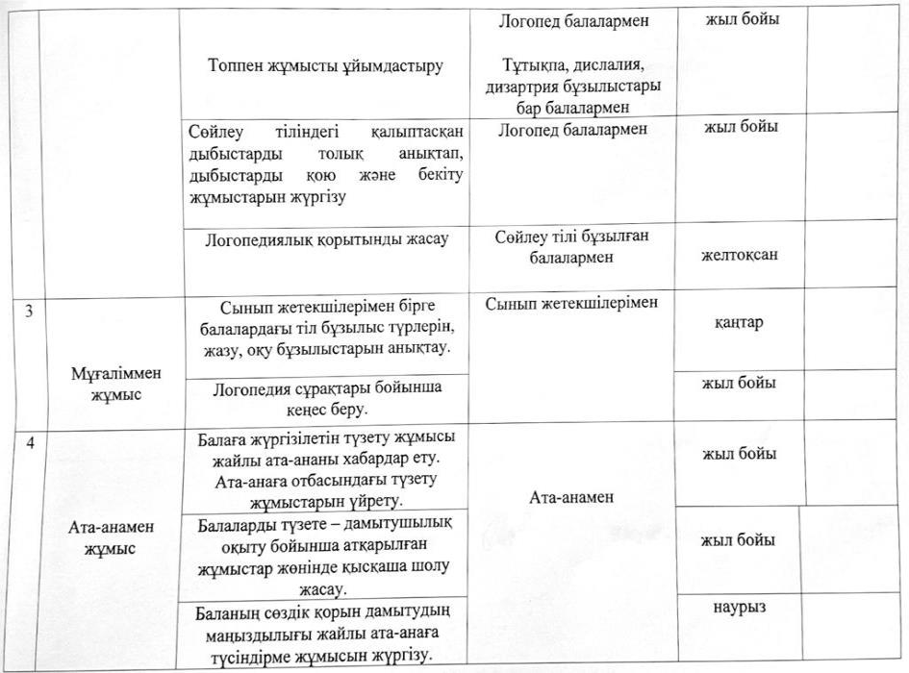

Slide 12
